Slide 1
Estándares EBAU tratados
Compara los imperios territoriales de Carlos I y el de Felipe II, y explica los diferentes problemas que acarrearon.
Aprovechamos esta presentación para desarrollar el estándar de la EBAU y, de paso, hablar de la problemática interna en época de Felipe II.
La diferencia fundamental entre los apuntes y esta presentación es que aquí te planteo la política exterior de Felipe en éxito y fracasos, pero para comparar es mejor como viene en los apuntes. Al final os cuento lo mismo de dos formas.

Slide 2
Conceptos EBAU tratados
Felipe II.
Concilio de Trento.
Batalla de Lepanto.

Slide 3
Cronología
Edad Media: (415 d.C. – 1492 d.C.).
Reinos cristianos (722 d.C. – 1492 d.C.).
Edad Moderna: (1492 – 1789).
Reyes Católicos (1469 – 1516).
Austrias (1516-1700).
Borbones (1700-1788).
Austrias (1516-1700).
Austrias Mayores: Carlos I y Felipe II (1516-1598).
Austrias Menores: Felipe III, Felipe IV y Carlos II (1598-1700).

Slide 4
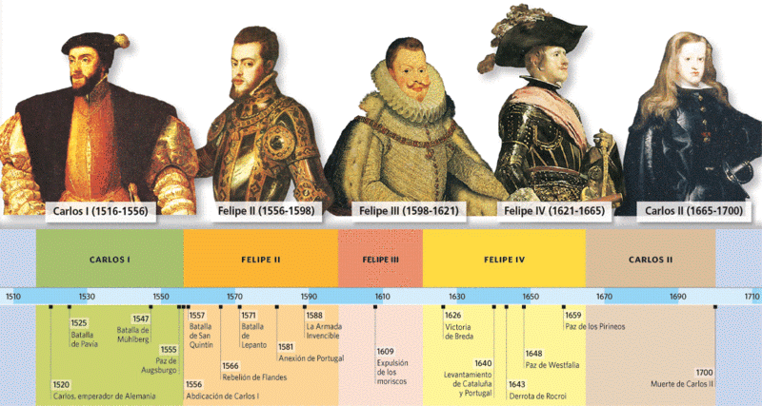

Slide 5
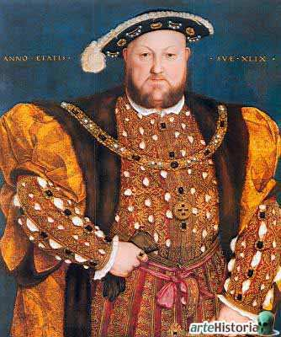
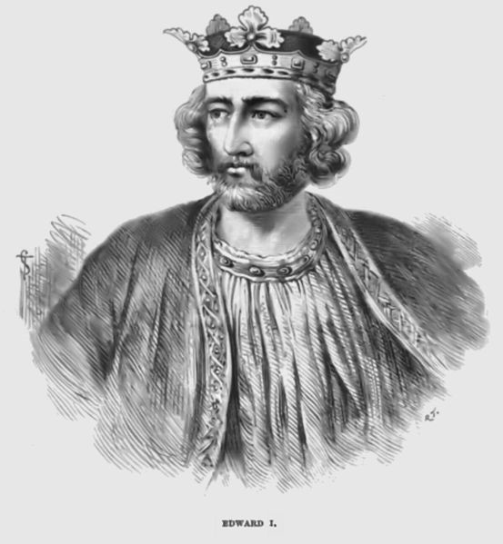
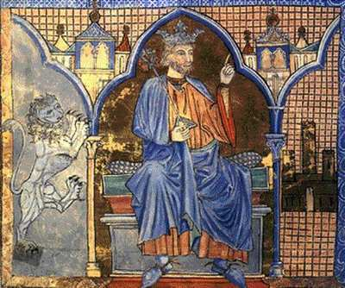
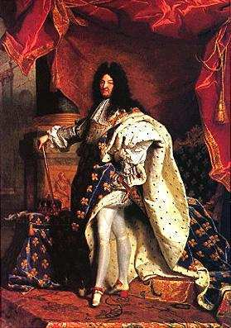
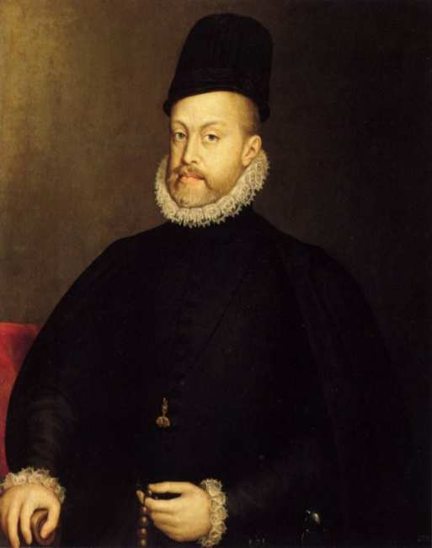
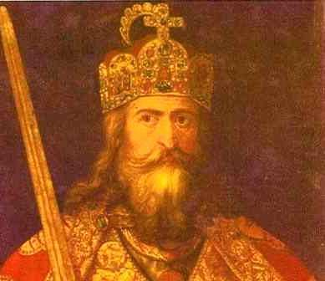
El imperio de Felipe II (1556-1598)

Slide 6
La monarquía hispánica de Felipe II

Slide 7
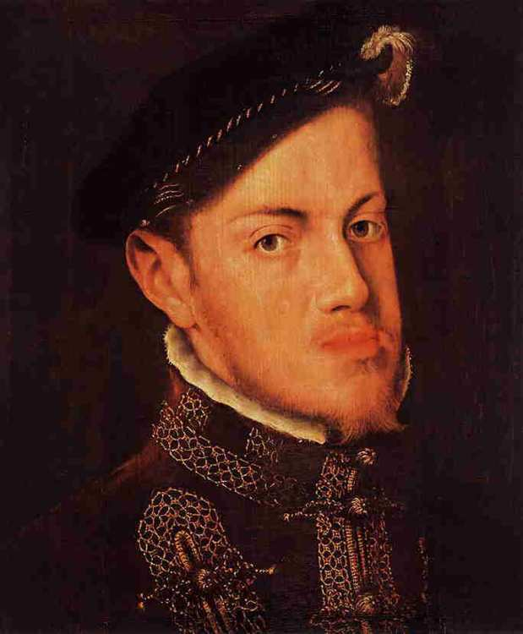
Con 28 años Felipe recibía la mayor parte de títulos y territorios de su padre.
Llamado “el Prudente”, su personalidad ha sido vista desde ópticas muy diferentes. Los forjadores de la leyenda negra lo consideraban un fanático, lejos de la imagen de persona concienzuda y trabajadora que se tenía de él en otras partes. Lo cierto es que mostraba una personalidad obsesiva, insegura y tímida. En cuanto a su educación, fue muy diferente a la de su padre al nacer y ser educado en España.
Felipe II de joven

Slide 8
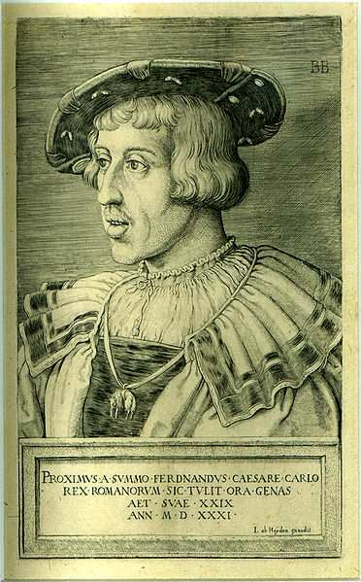
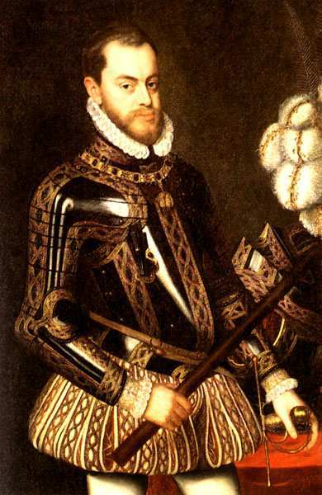
Felipe heredó los territorios, preocupaciones y estrategias de Carlos. No obstante, el Sacro Imperio pasó a manos de Fernando (izquierda), hermano de Carlos.
Felipe (derecha) mantuvo la ambición de crear una monarquía católica. Sin embargo, al no recibir el título imperial su gobierno se centraría en mayor medida en los territorios peninsulares.

Slide 9
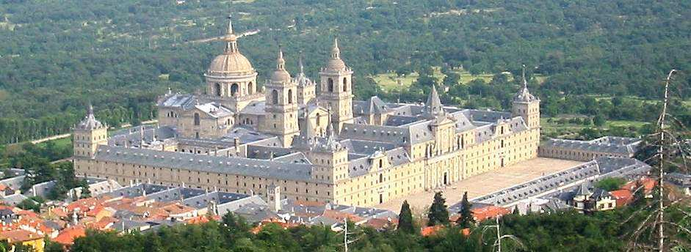
Esta orientación hispánica se traduce en el traslado de la corte a Madrid (1561). Mandó construir al norte el monasterio de El Escorial como centro de su poder.
El Real Monasterio de El Escorial fue mandado construir por Felipe II para conmemorar la victoria en la batalla de S. Quintín.

Slide 10
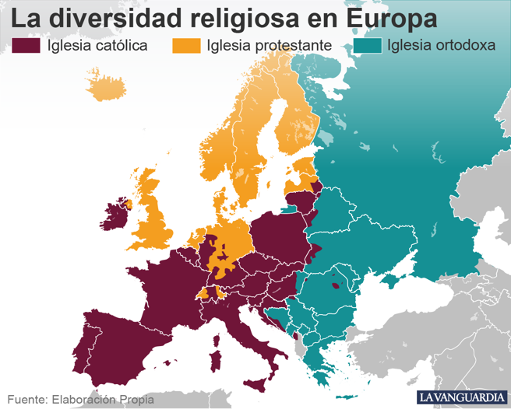
La otra diferencia fundamental es que Felipe II abandona la idea de universalidad cristiana. El catolicismo pasa a la defensiva.
Felipe II tenía claro que la unidad religiosa no era posible, conclusión a la que Carlos había ido llegando al final de su reinado.

Slide 11
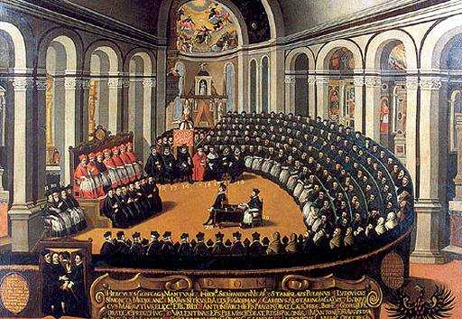
La pieza fundamental de la nueva orientación religiosa de Felipe se produce a raíz del Concilio de Trento finalizado en 1563.
Es un concilio ecuménico, es decir, de todos los cristianos. Fue convocado por el papa Paulo III como respuesta al protestantismo y sirvió para reafirmar su autoridad y los dogmas católicos. Por ello es entendido como una forma de intolerancia religiosa.

Slide 12
La lectura de las conclusiones de Trento puede dar la sensación de ser una “Contrarreforma”, tal y como habitual se la considera. Sin embargo, se trata en realidad de una verdadera Reforma católica.

Slide 13
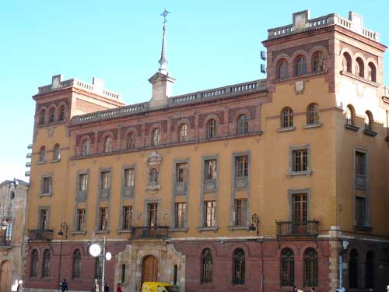
Una prueba del reformismo trentino fue la creación de los seminarios (como el de León, en la imagen) para formar mejor a los sacerdotes.

Slide 14
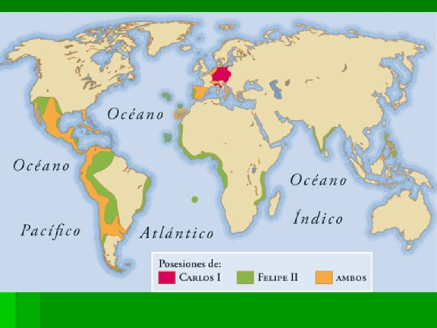
¿Qué dos diferencias fundamentales ves?

Slide 15
Gobierno y administración

Slide 16
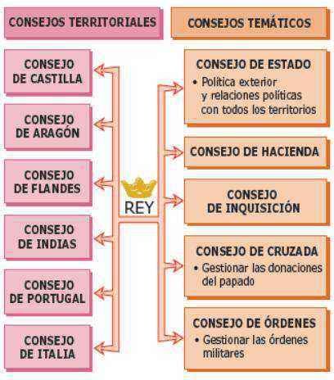
Felipe II completó el denominado sistema polisinodial creado por los Reyes Católicos y Carlos I para un mejor gobierno de sus territorios.
Felipe completó el sistema con la creación de los Consejos de Italia, Flandes y Portugal. Se dividían en consejos territoriales (para el gobierno en un lugar) y los temáticos (para tratar aspectos de gobierno que afectaban a todos o parte de los territorios).

Slide 17
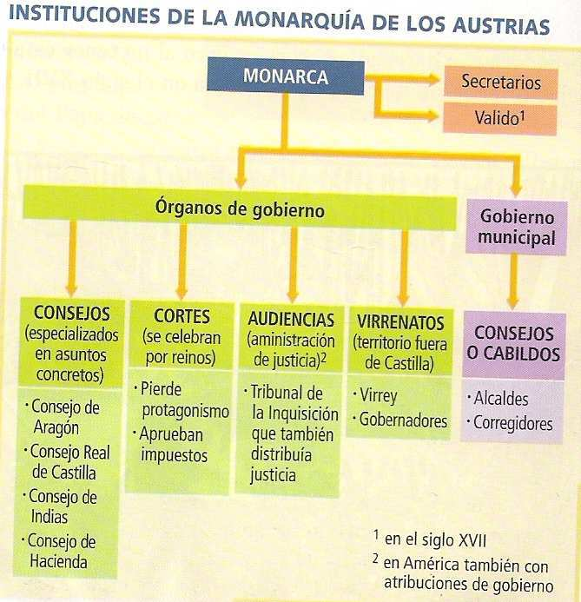
Con Felipe II se mantenían otras instituciones y cargos (Cortes, Audiencias, virreyes, gobernadores, instituciones municipales…). La novedad es la importancia que cobran los secretarios y las Juntas.

Slide 18
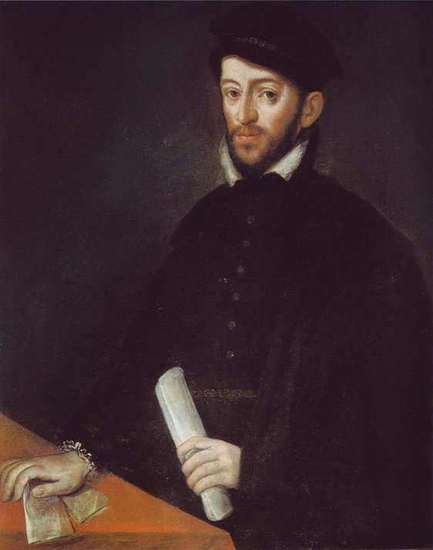
Los secretarios eran los verdaderos organizadores del trabajo administrativo, mientras que las Juntas eran grupos de trabajo pensados para agilizar la toma de decisiones de los consejos y coordinarlos en asuntos que implicaban a varios.
Antonio Pérez es el secretario más famoso de la época de Felipe II. Llegó a ser un poderoso personaje en la Corte del monarca.

Slide 19
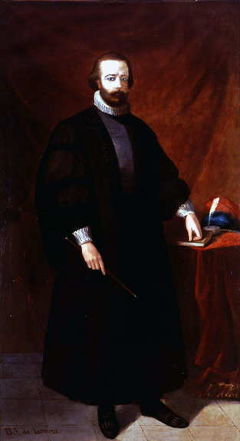
Estos consejos permitían un gobierno conjunto de los territorios del imperio, pero hay que tener en cuenta que cada territorio conservaba sus leyes e instituciones propias. Así, por ejemplo, Aragón conservaba la figura del Justicia Mayor de Aragón (en la imagen, Juan de Lanuza, persona que ocupó ese cargo en 1591. Duró en el mismo menos de medios y medio, pues acabó decapitado por oponerse a Felipe II).

Slide 20
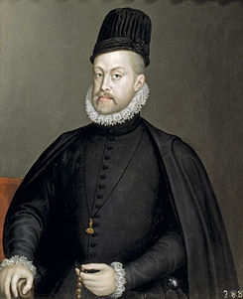
El significado de todas estas instituciones y cargos están relacionados con un reforzamiento de poder real y una creciente burocratización.
La monarquía hispánica de los Austrias no llegó en cualquier caso a convertirse en una monarquía absoluta porque siempre estuvo limitada por las leyes de cada uno de los territorios.

Slide 21
Política interior

Slide 22
Felipe no tuvo que enfrentarse a problemas internos tan graves como los que marcaron el inicio del reinado de su padre. Sin embargo, tampoco faltaron problemas internos.
Revuelta de las Alpujarras.
Conspiraciones palaciegas.
Alteraciones de Aragón.

Slide 23
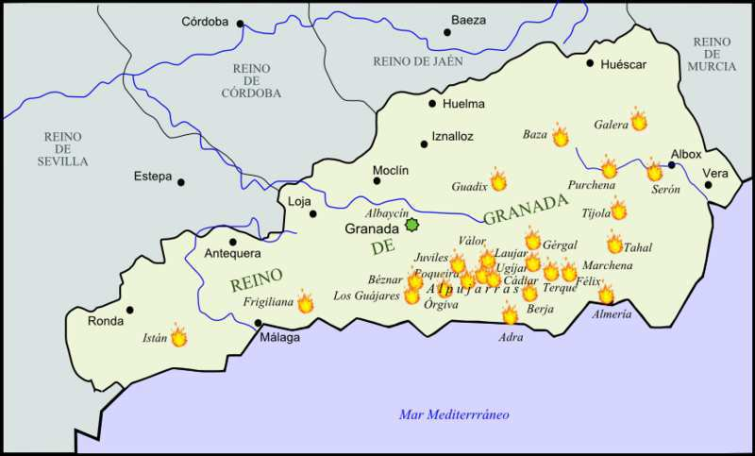
Intervino decididamente en la revuelta de las Alpujarras (1567-1571). Los moriscos, exmusulmanes conversos, intentaban mantener una cultura diferenciada, cuestión mal vista por unas autoridades empeñadas en lograr una conversión sincera.

Slide 24
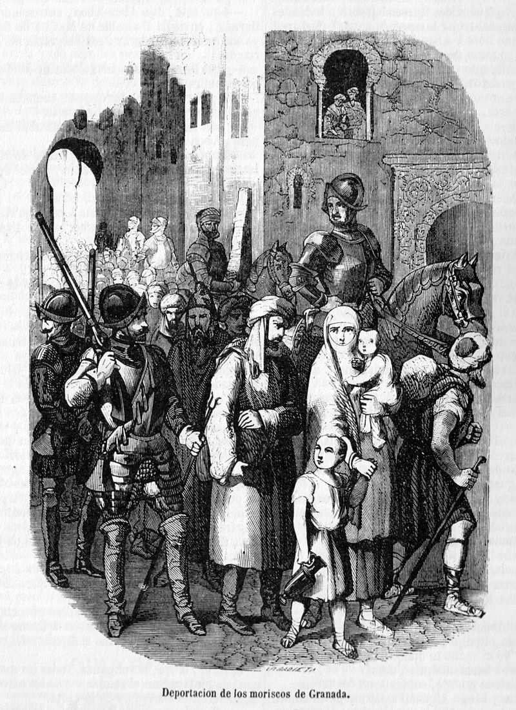
La revuelta de las Alpujarras era un tema muy serio. Se corría el peligro de que la rebelión se extendiese a otros territorios y que los turcos apoyaran a los insurgentes. Finalmente, Felipe envía a su hermano Juan de Austria para sofocar el alzamiento. Entre las consecuencias, la deportación de decenas de miles de personas que fueron enviados a otras partes de Castilla.

Slide 25
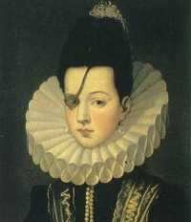
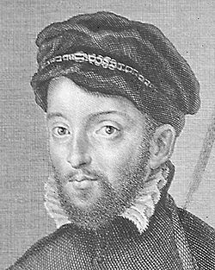
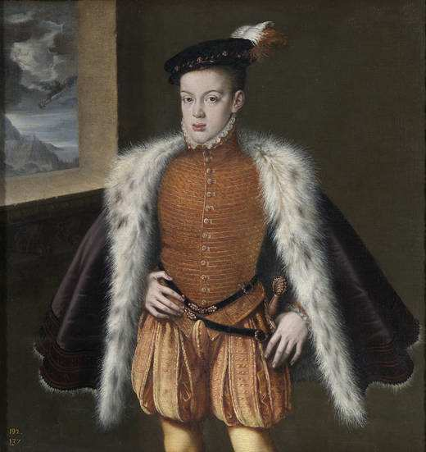
Felipe supo ser duro frente a las conspiraciones de palacio. No dudo en encarcelar a su propio hijo (infante Carlos), a hombres de su confianza como Antonio Pérez o a importantes nobles como la princesa de Éboli.

Slide 26
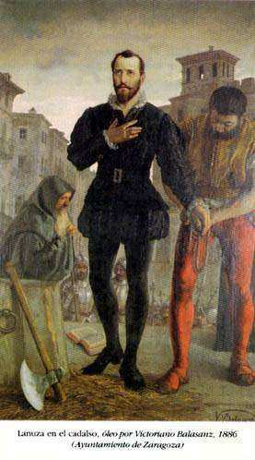
Si bien el rey respetó las particularidades de los territorios que gobernaba, no dudó en intervenir cuando lo consideró necesario. La protección que el Justicia de Aragón dio a Antonio Pérez, traidor que huía de Felipe, provocó la remodelación de las instituciones aragonesas y el decapitamiento del Justicia.
La intervención de Juan de Lanuza, Justicia de Aragón, en la huida de Antonio Pérez provocó que Felipe II enviara sus tropas a Zaragoza y capturaran y decapitaran al Justicia. Antonio Pérez escapó a Francia y después a Inglaterra con numerosos secretos de Estado. Este enfrentamiento, junto a otros anteriores, con el Justicia de Aragón se conoce como las Alteraciones de Aragón.

Slide 27
Sus éxitos exteriores
Francia: San Quintín y Cateau-Cambrésis.
Portugal: se convierte en Felipe I.
Turcos: victoria de Lepanto.
Colonias: ampliación.

Slide 28
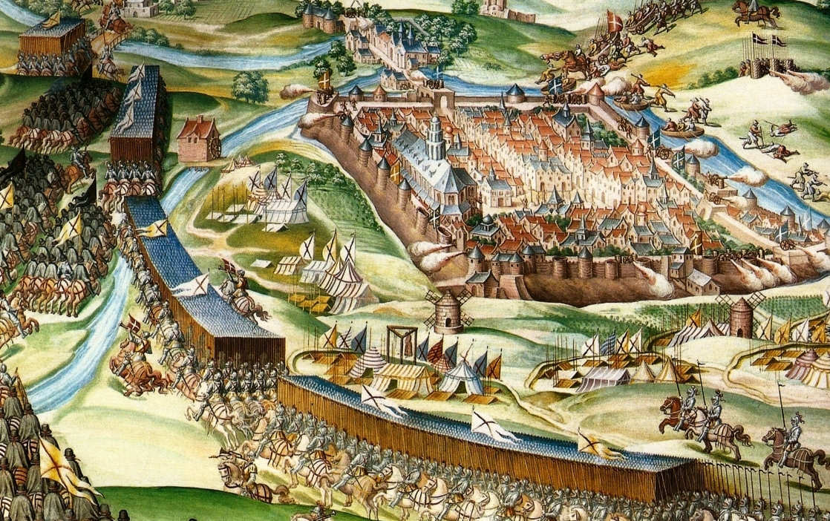
Su reinado comenzó con dos grandes victorias frente a los franceses en S. Quintín (1557) y las Gravelinas (1558) en respuesta la invasión francesa de Italia.

Slide 29
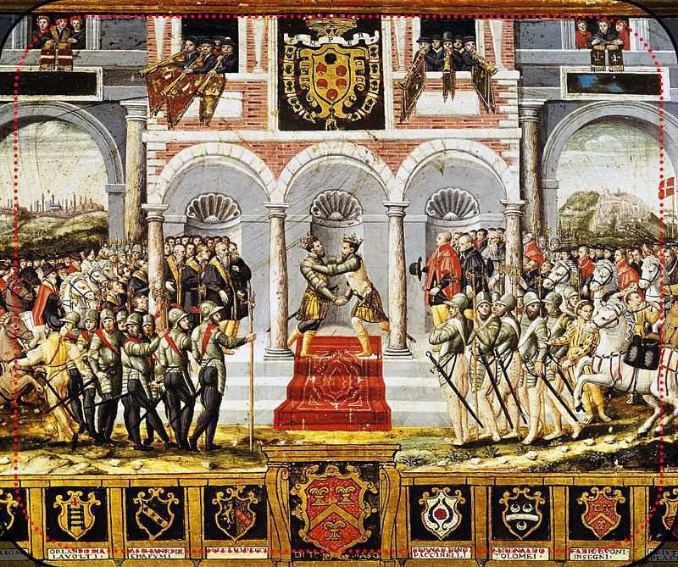
Enrique II de Francia se veía obligado a firmar la paz con España en una situación desventajosa.
En 1559 Felipe firmaba la paz de Cateau-Cámbresis. Por fin, Francia renunciaba a sus pretensiones en Italia y España se asegura el Reino de Nápoles y los territorios borgoñones en el centro de continente.

Slide 30
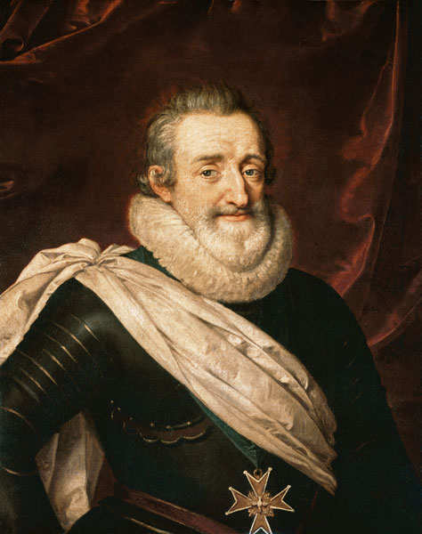
La victoria de Felipe le permitió entrometerse en la política francesa apoyando al bando católico frente a los protestantes.
Pese a sus intrigas, Felipe II no pudo evitar que el trono francés recayera finalmente en Enrique IV. Tras años de guerra, se firma la Paz de Vervins (1598) por la cual Felipe se comprometía a no inmiscuirse en los asuntos franceses.

Slide 31
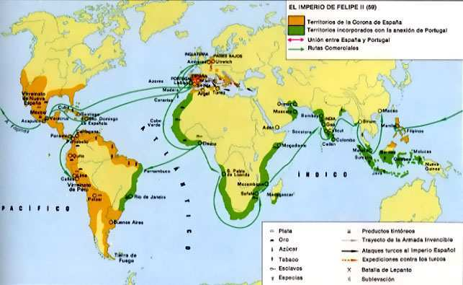
El mayor éxito de Felipe fue ser nombrado rey de Portugal (1581). Entonces, pudo decir con orgullo que en sus reinos no se ponía nunca el Sol.

Slide 32
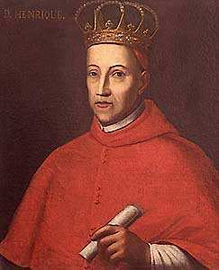
En 1578 moría sin descendencia el rey portugués Sebastián I (1557-78) en un combate en Alcazarquivir (norte de Marruecos).
Le sucedió su tío abuelo Enrique I (1512-80). De edad avanzada, era cardenal y el papa le negó la dispensa para abandonar sus votos y poder tener por tanto hijos. En 1580 moría sin descendencia y se iniciaba así una guerra por el trono portugués.

Slide 33
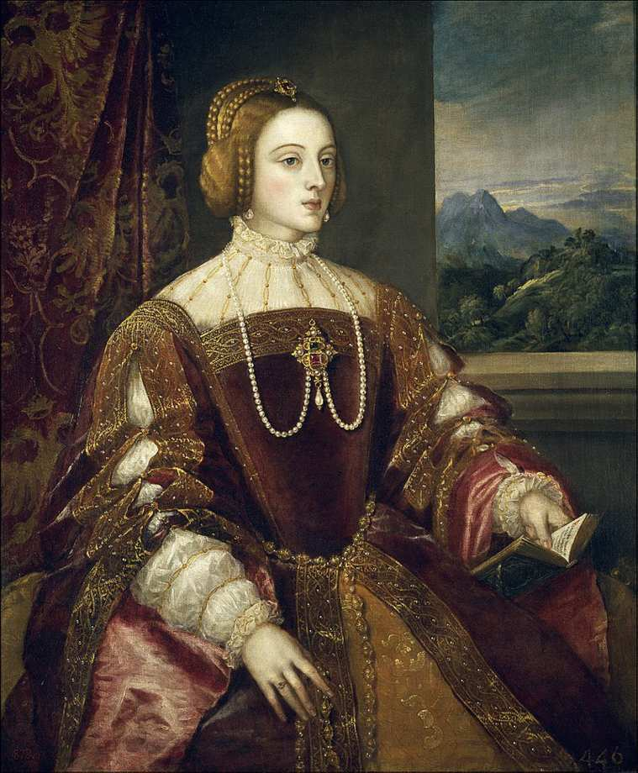
Felipe II se postuló como candidato al trono. En su haber, ser hijo de Isabel de Portugal (imagen), hija a su vez de Manuel I de Portugal.
Isabel era la tercera hija de Manuel I. El primer hijo murió siendo bebé y del segundo era Sebastián. Por tanto, Felipe contaba con el argumento de ser el descendiente legítimo de la hija mayor viva de Manuel. Por otro lado, contaba con el apoyo de la mayor parte de la alta nobleza portuguesa.

Slide 34
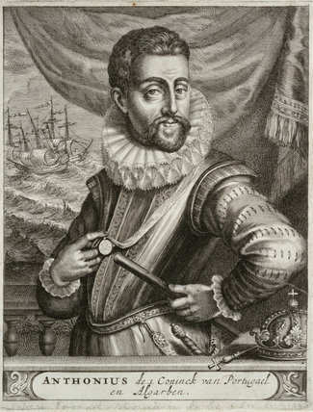
Había otros pretendientes, con especial importancia del infante Antonio (imagen).
Antonio era hijo de Luis, quinto hijo de Manuel I. Sus bazas consistían en ser el heredero del hijo varón mayor con descendencia, además de contar con el apoyo de un pueblo que veía con recelo la llegada de un rey castellano.

Slide 35
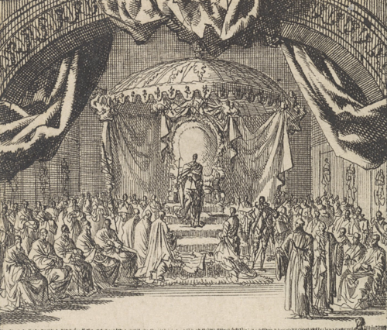
Felipe enviaba al duque de Alba, el cual vence en la batalla de Alcántara (1580). Felipe se encontró con el camino libre para ser nombrado rey.
En las Cortes de Tomar de 1581 Felipe era reconocido como rey de Portugal bajo el nombre de Felipe I.

Slide 36
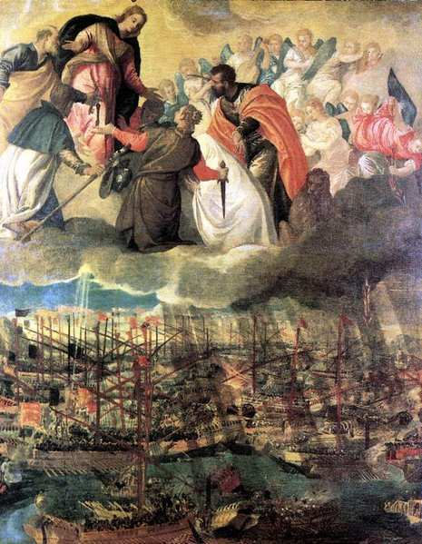
Su otro gran éxito fue la victoria contra los turcos en la batalla de Lepanto (1571). Fue la respuesta cristiana a la pérdida de Chipre, hasta entonces en manos venecianas, un año antes.

Slide 37
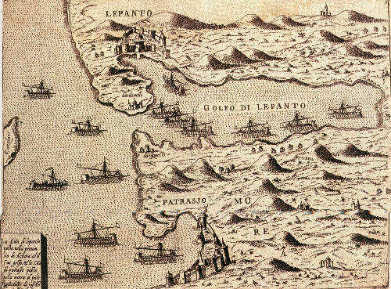
La batalla se llama así por producirse cerca de esta localidad griega.

Slide 38
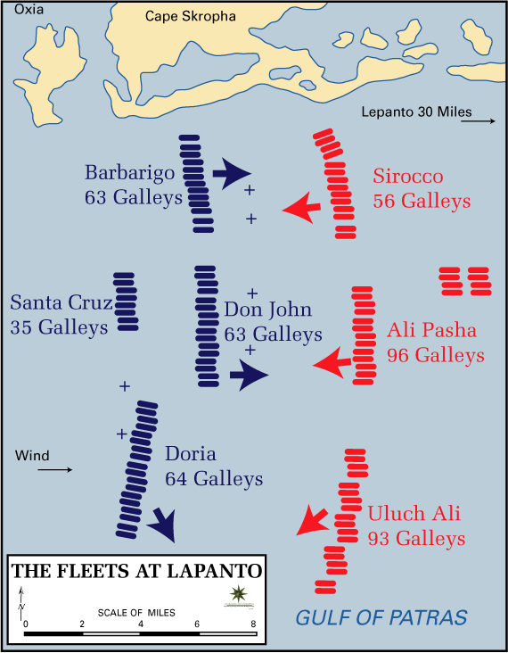
Pese a la inferioridad numérica, los navíos coaligados de España, Venecia y el papado vencieron al infiel.

Slide 39
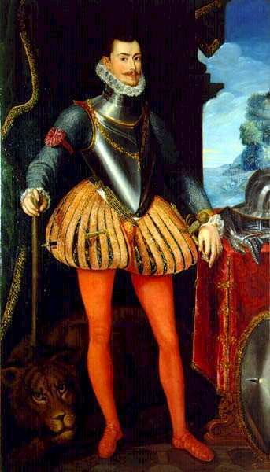
El hermanastro de Felipe II, Juan de Austria, fue el artífice de la victoria.

Slide 40
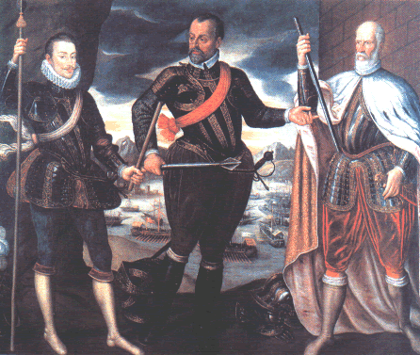
España, Venecia y el Papado lograron despejar el Mediterráneo para el interés de sus propios navíos. Sin embargo, solo lograron aliviar el problema de la piratería turca y pronto resurgen los problemas.

Slide 41
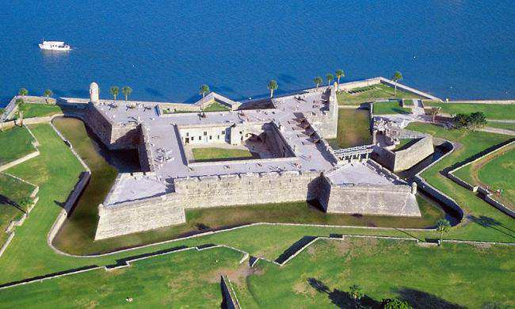
En las colonias ultramarinas, los españoles completaron las conquistas de la época de Carlos.
Por ejemplo, en 1565 Pedro Menéndez de Avilés fundó S. Agustín en el norte de Florida. Se trata del primer asentamiento definitivo en los actuales Estados Unidos.
El fuerte de S. Marcos, en la localidad de S. Agustín. Esta fortaleza data de 1672.

Slide 42
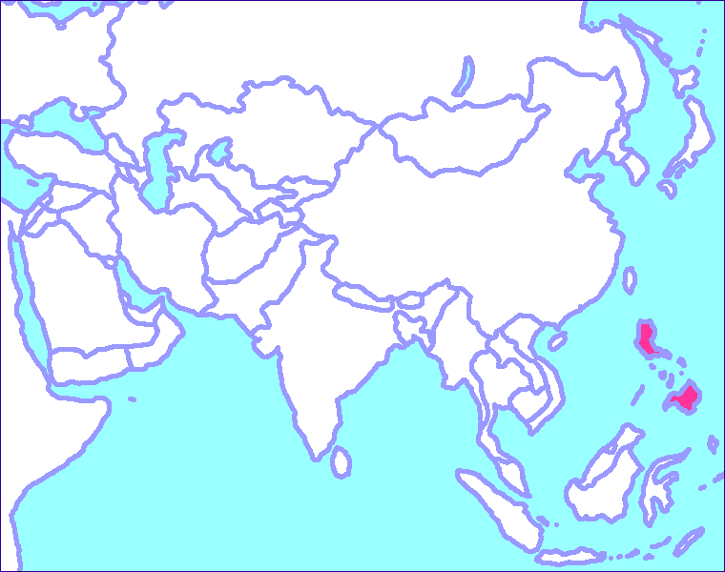
La conquista más importante de esta época fue la ocupación de las islas Filipinas en Asia.
En los años 40 del siglo XVI estas islas fueron bautizadas por los exploradores españolas como islas Filipinas en honor al entonces príncipe Felipe. Fueron ocupadas por Miguel López de Legazpi a partir de 1565 e incorporadas al Virreinato de Nueva España.
La importancia de las Filipinas radica en la cercanía a las islas Molucas, de las cuales procedían las preciadas especias.

Slide 44
Los fracasos de Felipe
Países Bajos: guerra de los 80 Años.
Inglaterra: Armada Invencible.
Finanzas: bancarrotas.

Slide 45
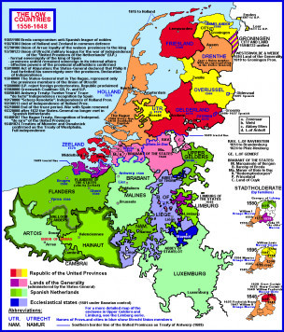
Los principales fracasos de Felipe estuvieron relacionados con Francia, Inglaterra y los turcos. Sin embargo, será el conflicto de los Países Bajos la cuestión que Felipe será incapaz de resolver.

Slide 46
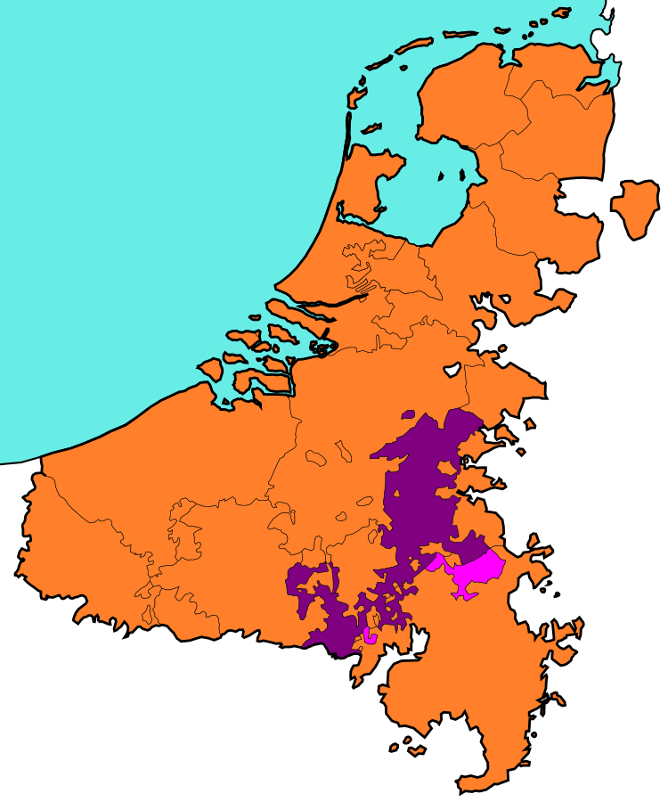
Los Países Bajos contaban con una potente economía mercantil y una pujante burguesía.
Felipe veía en los Países Bajos una oportunidad para invadir Inglaterra. Sin embargo, en los Países Bajos lo veían estos planes como un peso para su economía. Además, en 1563 se había cerrado el Concilio de Trento con un Felipe que aparecía como el defensor del catolicismo, mientras el calvinismo se expandía por el norte de los Países Bajos. La mecha para una rebelión se encendió cuando en 1566 se produjo una repentina subida de los precios de productos básicos.

Slide 47
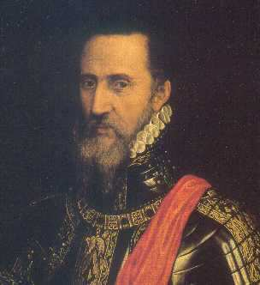
En 1566 estallan revueltas. El temible duque de Alba fue la respuesta de Felipe II a las demandas de los Países Bajos. Lo envió como gobernador a estos territorios.

Slide 48
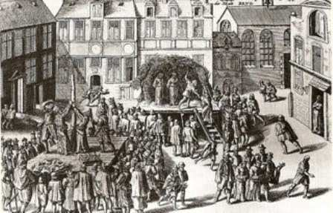
Una de las primeras medidas del duque fue instaurar el “Tribunal de Tumultos”, despectivamente conocido como “Tribunal de la Sangre”.
El duque llamó a los nobles holandeses para anunciarles las medidas del rey. En vez de eso, apresó a los condes de Egmont y Horn. Leales a Felipe, pero defensores de la tolerancia religiosa, fueron declarados culpables y decapitados en 1568.

Slide 49
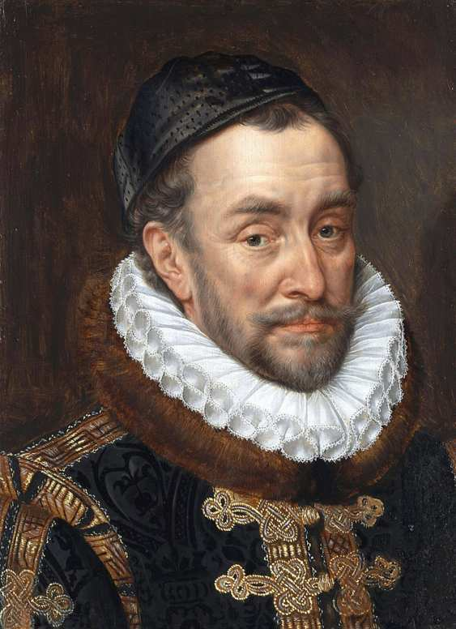
Otro noble, Guillermo de Orange, no acudió a la reunión y huyó a Alemania. Desde allí organizaría la resistencia a los españoles iniciándose la llamada “guerra de los 80 Años”.
La ausencia de Guillermo fue sancionada con la pérdida de sus tierras. Pronto de alió con los protestantes y realizó incursiones militares contra los españoles. Para colmo, al duque de Alba no se le ocurrió otra idea que aumentar los impuestos para poder pagar al ejército.

Slide 50
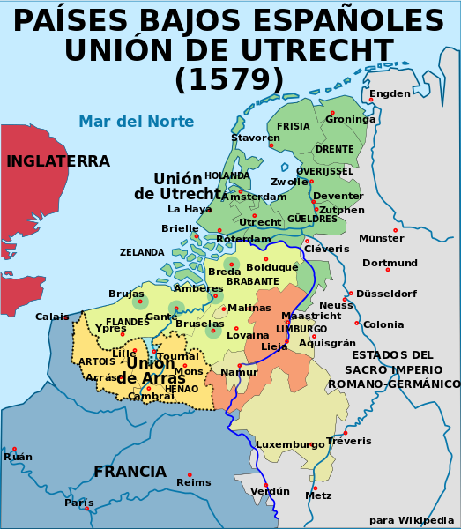
En 1579 los Países Bajos quedaban partidos en dos, con un bando católico (Unión de Arras) al sur leal a los españoles y otro bando protestante (Unión de Utrecht) contrario al dominio español.

Slide 51
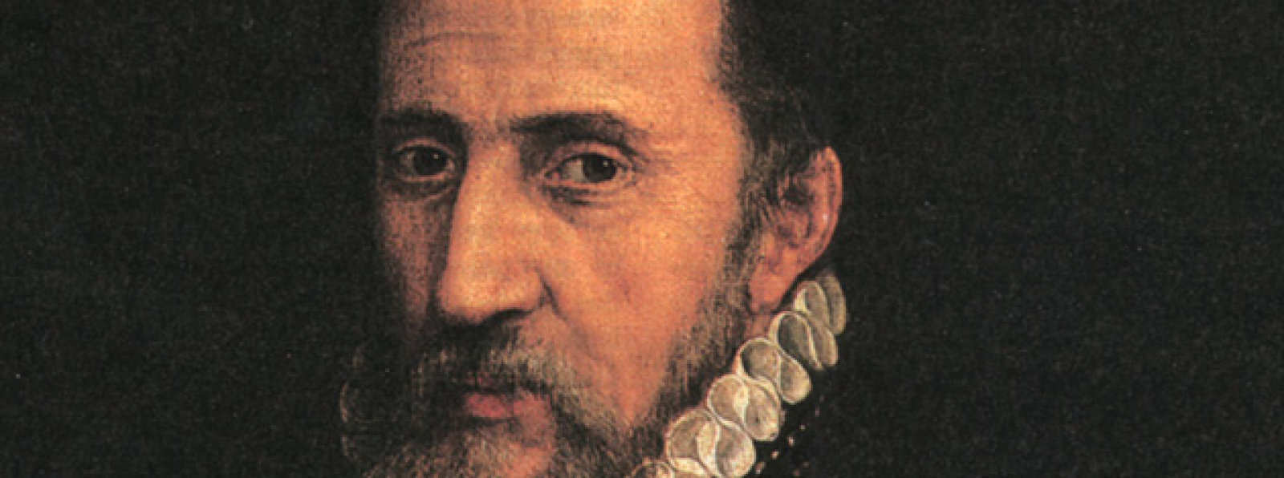
Los tribunales de sangre juzgaron y condenaron a miles de personas durante 10 años. Todavía hoy en día en Holanda se le dice a los niños que se duerman o vendrá el duque de Alba a por ellos.

Slide 52
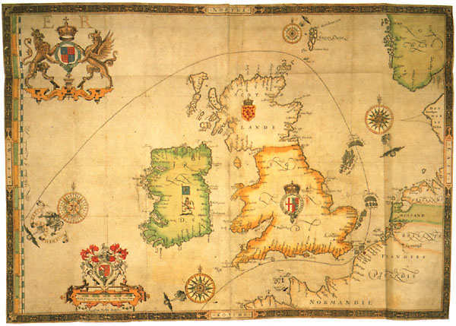
Felipe II sufrió su derrota más severa cuando intentaba invadir Inglaterra.

Slide 53
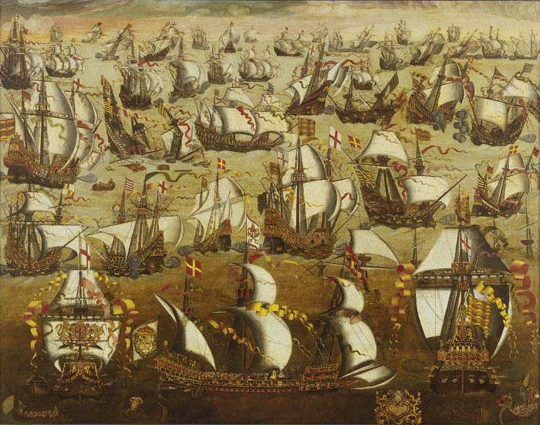
La “Armada Invencible” (así llamada sarcásticamente por los ingleses) se disponía en 1588 a invadir la isla…

Slide 54
…pero resultó no ser tan invencible.

Slide 55
Ruta seguida por la Armada Invencible en 1588. La flota española pretendía recoger a los tercios de los Países Bajos capitaneados por Alejandro de Farnesio y desembarcar en Inglaterra. Sin embargo, no contaban con un tiempo tan malo y se encontraron con una importante flota en frente y un almirante sin experiencia naval.

Slide 56
Esta invasión hay que entenderla dentro de la guerra anglo-española que duraría desde 1585 a 1604.
El trasfondo de dicha guerra el dominio naval del Atlántico, especialmente una vez que Felipe se había convertido en rey de Portugal. Isabel I de Inglaterra no había dudado desde los años 60 en conceder patentes de corso a marinos ingleses.
John Hawkins y Francis Drake, corsarios al servicio de Isabel I.
Parecidos a los piratas, estos personajes servían a un rey.

Slide 57
El otro gran fracaso de Felipe II estuvo relacionado con las finanzas. La plata americana llegaba en grandes cantidades pero toda era desviada a las campañas militares y el pago a la creciente multitud de funcionarios. Por este motivo, la economía castellana y aragonesa no pudo aprovechar estas grandes cantidades de capital para desarrollarse. Desde el final del reinado de Carlos I se sucedieron varias bancarrotas, situaciones peligrosas puesto que los pagos al Ejército se retrasaban.
La Flota de Indias estaba compuesta por grandes galeones que traían la plata desde los puertos americanos hasta Sevilla. Fue la respuesta a los ataques de los corsarios.

Slide 58
Principales acontecimientos de la política exterior de Felipe II.

